Slide 1
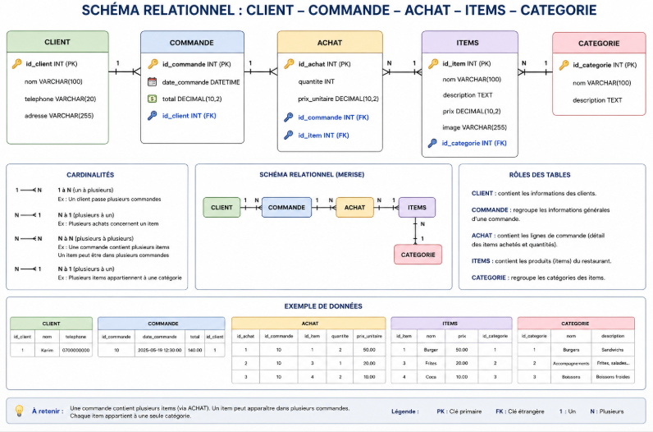
Atelier 14 Burger_Code

Slide 2
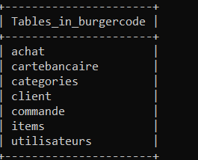
Base de données

Slide 3
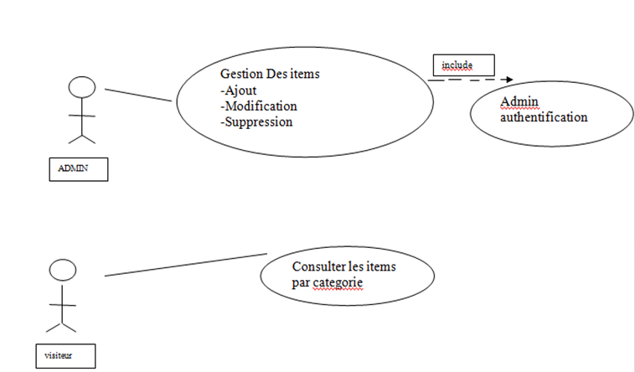
Diagramme use case
include
Gestion des Categories
extends
-commande en ligne
Authentification
include

Slide 4

Visiteur

Slide 5
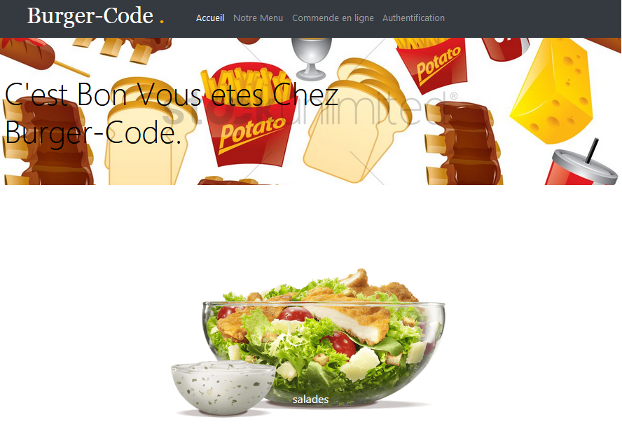
Acc.php
<meta charset="utf-8">

Slide 6
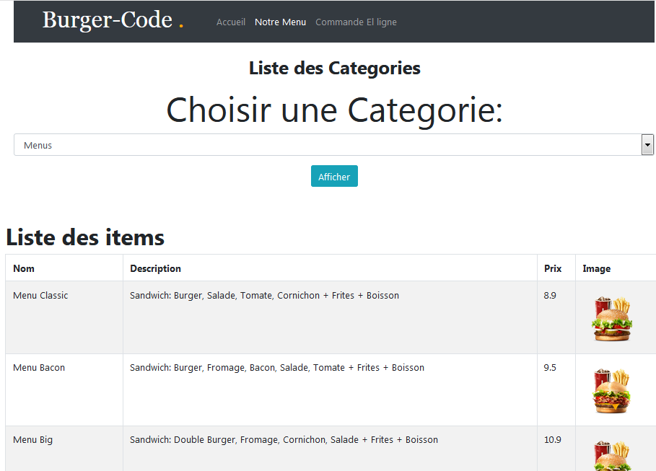
Menu.php

Slide 7
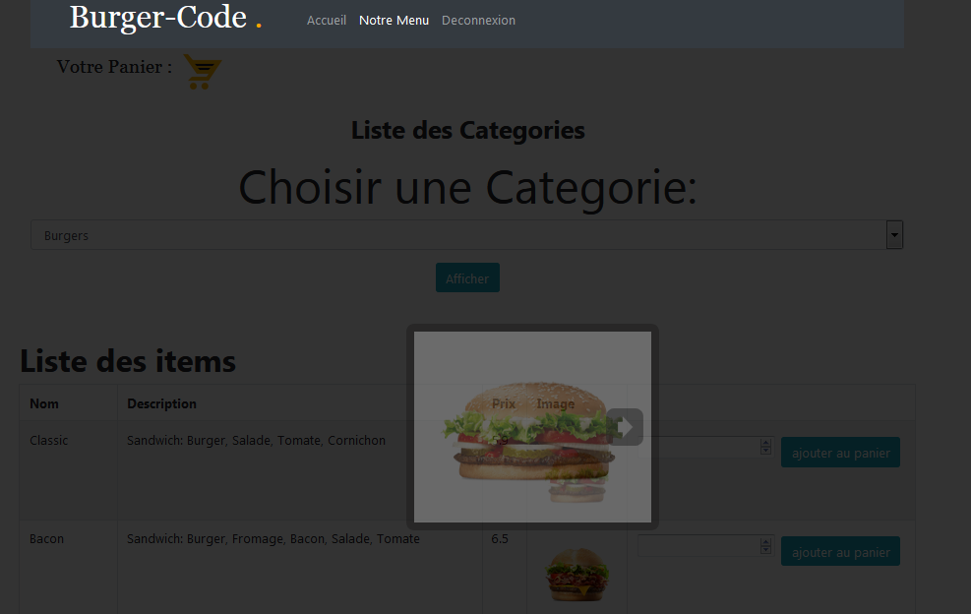
Integrer le plugin jquery(Zoombox)

Slide 8
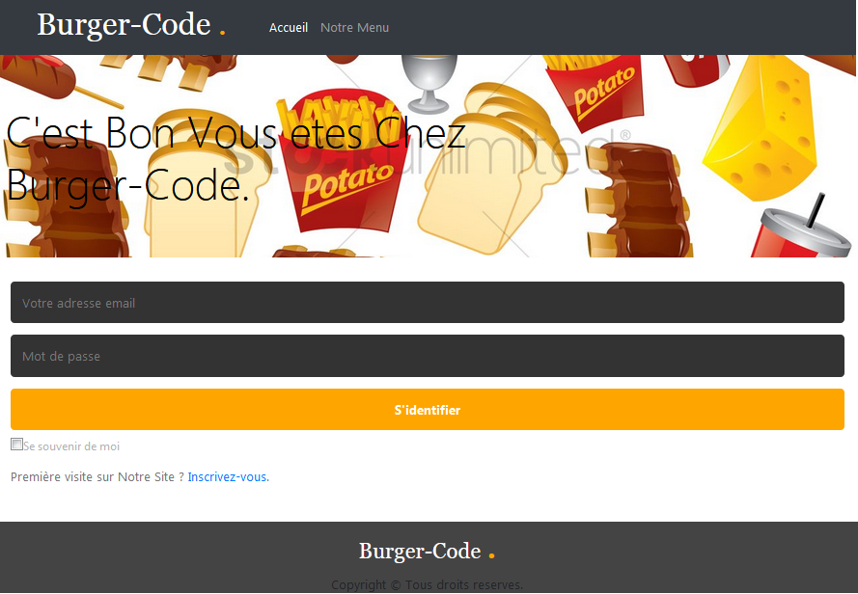
Login.php

Slide 9
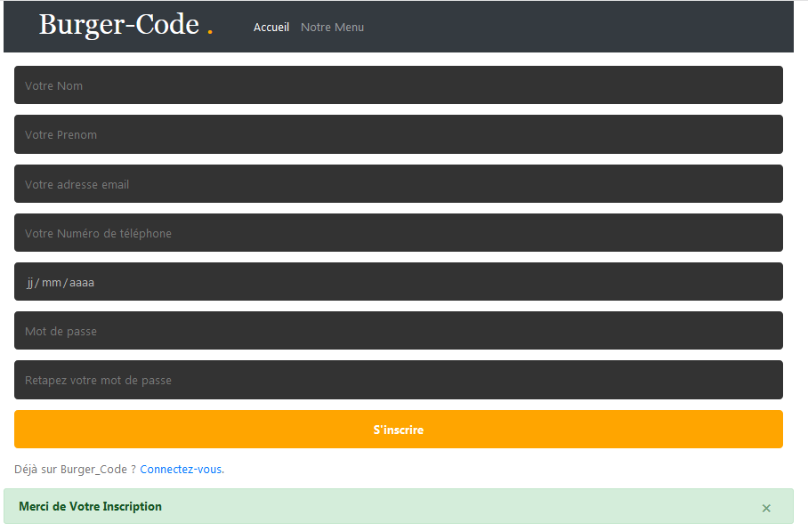
Inscription.php

Slide 10
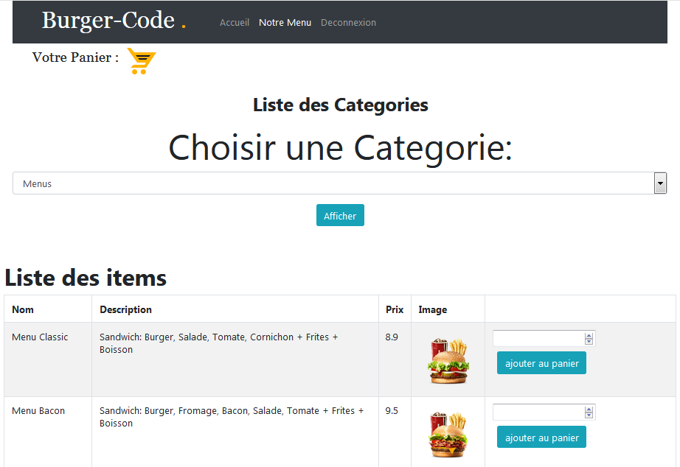
Gestion du Panier

Slide 11
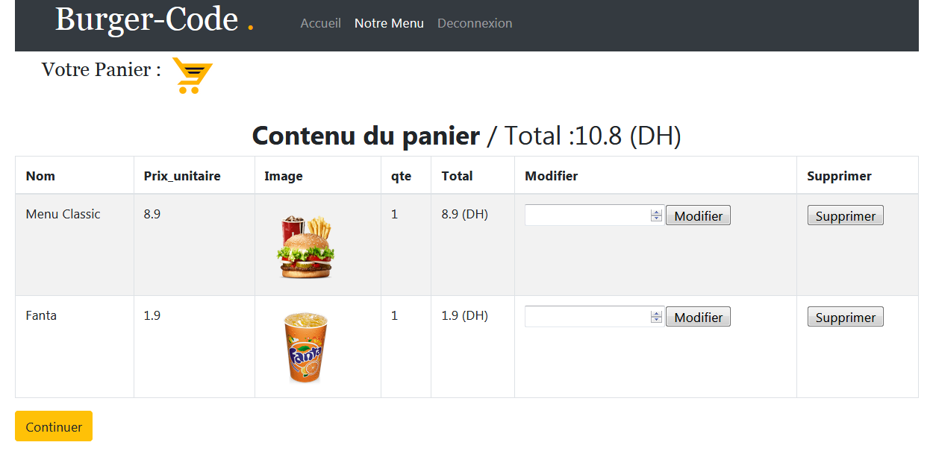

Slide 12
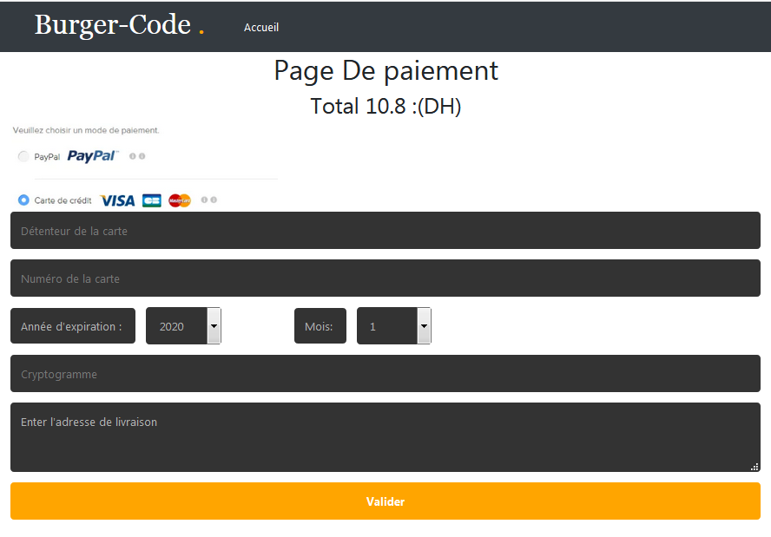

Slide 13
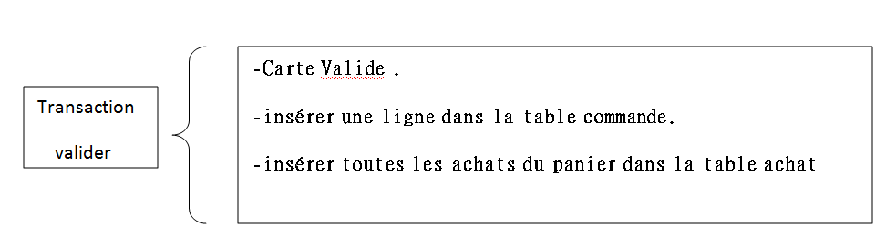
Transaction valider

Slide 14
HTML2PDF
Une librairie qui permet de générer des fichier PDF.

Slide 15
1- importer le dossier HTML2PDF
dans le dossier source de votre projet.
include('html2pdf/html2pdf.class.php');
2- ob_start(); // debut du flux HTML à convertir
…………………………………..
3 $content=ob_get_clean();// fin du flux HTML
$html2pdf = new HTML2PDF('P','A4','fr');
$html2pdf->WriteHTML($content);
$html2pdf->Output('exemple.pdf');

Slide 16
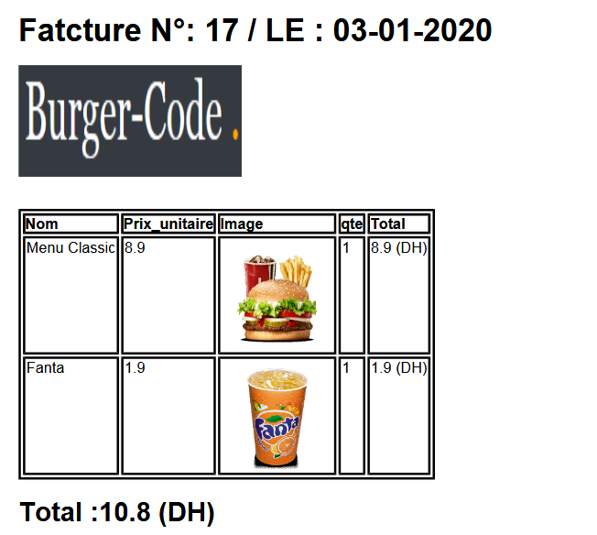
Facture

Slide 17
Admin

Slide 18
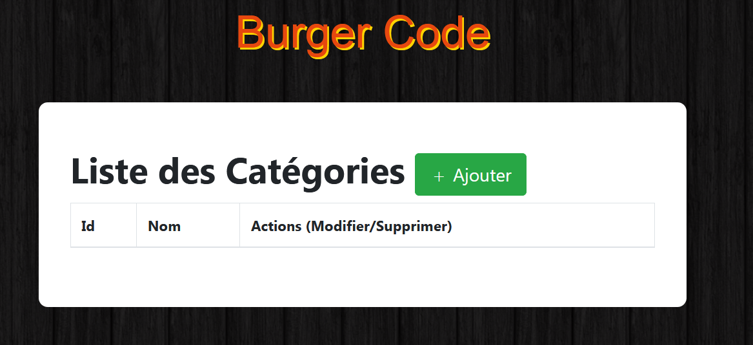
index_Categories.php (Modifier/Supprimer)

Slide 19
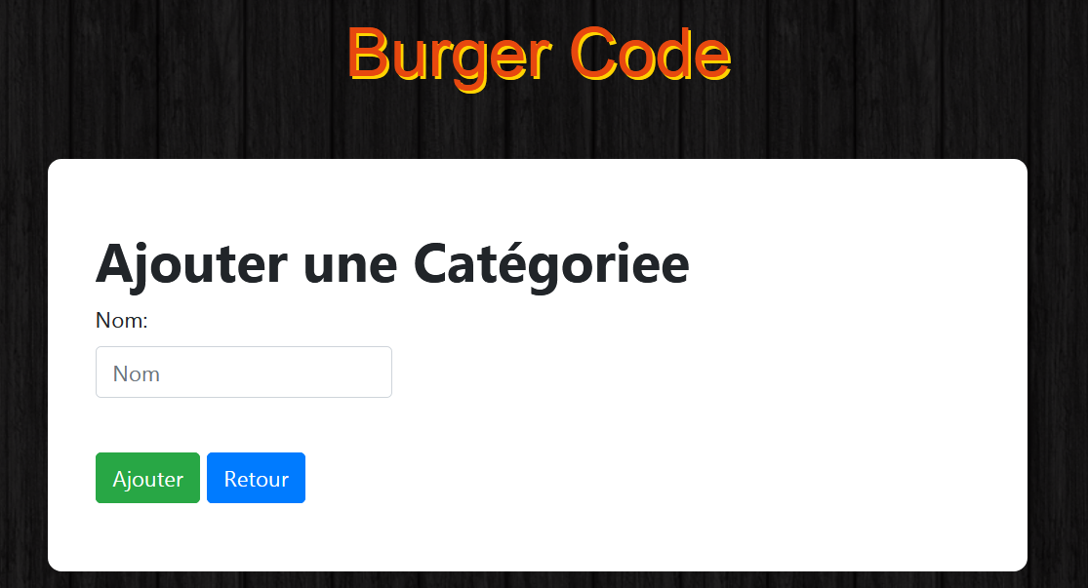
Insertcateg.php

Slide 20
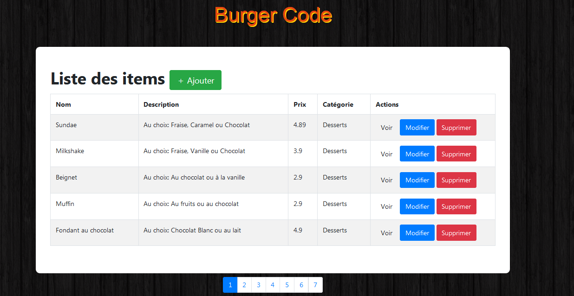
Page accueil_admin.php

Slide 21
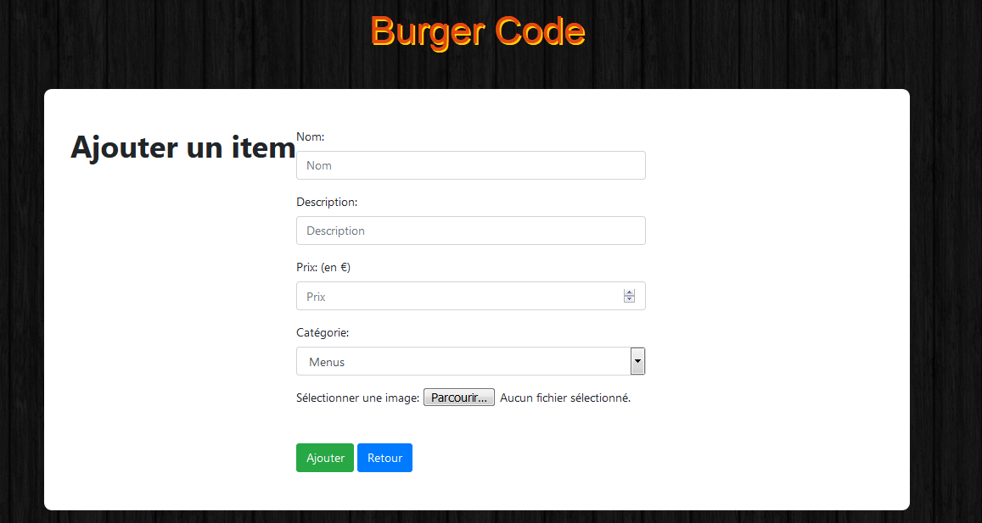
Page insert.php

Slide 22
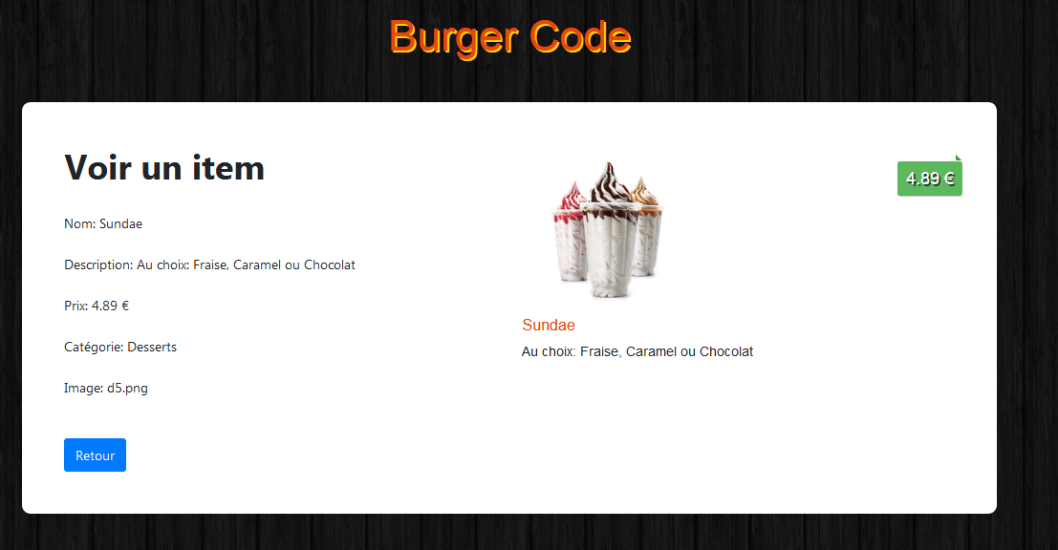
Page view.php

Slide 23
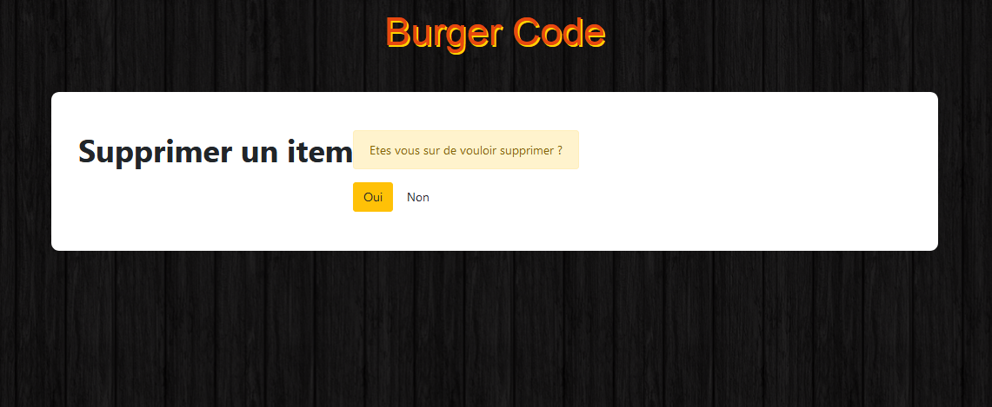
Page delete.php

Slide 24
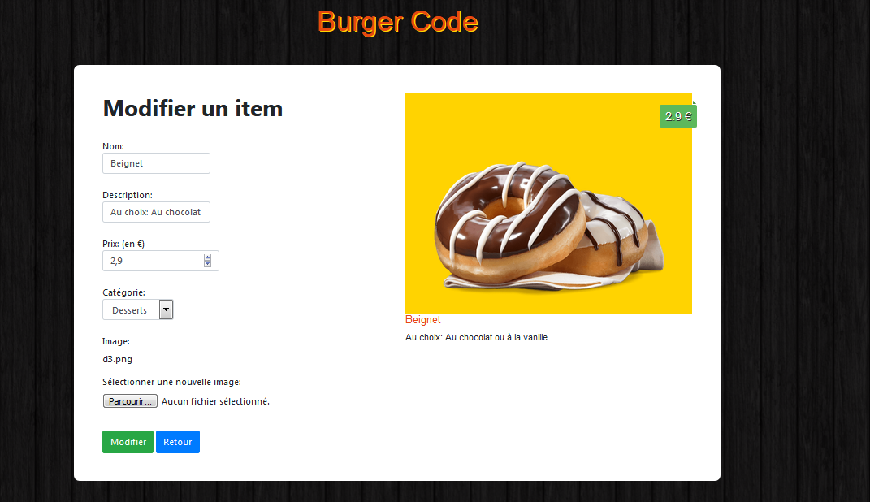
Page update.php

Slide 25
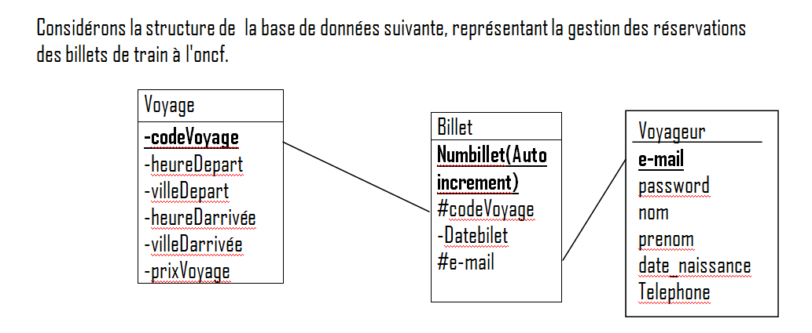
Reservation de billets en Ligne

Slide 26

Diagramme use case
Consulter les trajets (Recherche)
Inscription
visiteur
Reservation En Ligne
include
Authentification

Slide 27
